Slide 1

NUMERO E PERCENTUALI DETENUTI STRANIERI PRESENTI
NEGLI ISTITUTI PENITENZIARI
IN ITALIA DA DICEMBRE 2015 A MARZO 2026
Fonte: elaborazioni su Dati Dipartimento Amministrazione Penitenziaria

Slide 2
DETENUTI ITALIANI E STRANIERI NEGLI ISTITUTI PENITENZIARI IN ITALIA PER POSIZIONE GIURIDICA
31 marzo 2026
Fonte: elaborazioni su dati Dipartimento Amministrazione Penitenziaria

Slide 3
DETENUTI ITALIANI E STRANIERI NEGLI ISTITUTI PENITENZIARI D’ITALIA PER DURATA DELLA PENA INFLITTA Aggiornamento al 31 dicembre 2025
Fonte: elaborazioni su dati Dipartimento Amministrazione Penitenziaria

Slide 4
DETENUTI ITALIANI E STRANIERI NEGLI ISTITUTI PENITENZIARI D’ITALIA PER DURATA DELLA PENA RESIDUA Aggiornamento al 31 dicembre 2025
Fonte: elaborazioni su dati Dipartimento Amministrazione Penitenziaria

Slide 5
Percentuali di detenuti Italiani e stranieri in attesa di giudizio in Italia
(dicembre 2018-marzo 2026)
Fonte: elaborazioni su dati Dipartimento Amministrazione Penitenziaria

Slide 6
INGRESSI IN CARCERE DALLA LIBERTA’ (2017-2025) CONFRONTO TRA ITALIANI E STRANIERI
Fonte: elaborazioni su dati Dipartimento Amministrazione Penitenziaria

Slide 7
DETENUTI STRANIERI E ITALIANI PER CLASSI DI ETA’ NEGLI ISTITUTI PENITENZIARI IN ITALIA
Aggiornamento 31 dicembre 2025
Fonte: elaborazioni su dati Dipartimento Amministrazione Penitenziaria

Slide 8
DETENUTI STRANIERI E ITALIANI PER TIPOLOGIA DI REATO
(Valori percentuali sul totale dei condannati a pane definitive)
31 dicembre 2025
Fonte: elaborazioni su dati Dipartimento Amministrazione Penitenziaria

Slide 9
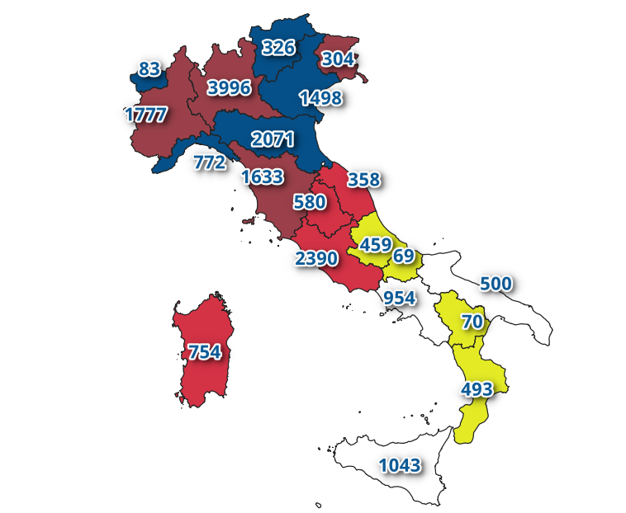
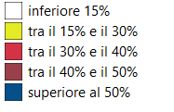
Numero di detenuti stranieri e percentuali sul totale dei presenti negli Istituti Penitenziari in Italia per regione al 31 Marzo 2026
Legenda:
% di stranieri su totale detenuti
Fonte: elaborazioni su dati Dipartimento Amministrazione Penitenziaria

Slide 10
PRIMI VENTI ISITUTI PENITENZIARI PER INCIDENZA DI DETENUTI STRANIERI SUL TOTALE DEI PRESENTI (dati al 31 marzo 2026)
ISTITUTO | DETENUTI PRESENTI | DETENUTI STRANIERI | PERCENTUALE DETENUTI STRANIERI
CASA CIRCONDARIALE GROSSETO - | 22 | 16 | 73%
CASA CIRCONDARIALE PIACENZA "SAN LAZZARO" | 570 | 400 | 70%
CASA CIRCONDARIALE TRIESTE - | 233 | 155 | 67%
CASA CIRCONDARIALE BOLZANO - | 109 | 72 | 66%
CASA DI RECLUSIONE VIGEVANO - | 23 | 15 | 65%
CASA DI RECLUSIONE LIVORNO "GORGONA" | 122 | 79 | 65%
CASA DI RECLUSIONE PORTO AZZURRO "P. DE SANTIS" | 404 | 259 | 64%
CASA CIRCODARIALE VERONA "MONTORIO" | 607 | 387 | 64%
CASA DI RECLUSIONE LAUREANA DI BORRELLO "L. DAGA" | 49 | 31 | 63%
CASA DI RECLUSIONE ARBUS "IS ARENAS" | 135 | 85 | 63%
CASA CIRCONDARIALE TRENTO "SPINI DI GARDOLO" | 405 | 254 | 63%
CASA CIRCONDARIALE LA SPEZIA - | 208 | 130 | 63%
CASA CIRCONDARIALE FIRENZE "SOLLICCIANO" | 578 | 359 | 62%
CASA CIRCONDARIALE MILANO "F. DI CATALDO" SAN VITTORE | 1.000 | 614 | 61%
CASA CIRCONDARIALE PISTOIA - | 85 | 52 | 61%
CASA CIRCONDARIALE PADOVA - | 234 | 143 | 61%
CASA CIRCONDARIALE CREMONA - | 600 | 366 | 61%
CASA CIRCONDARIALE SIENA - | 73 | 44 | 60%
CASA CIRCONDARIALE MODENA - | 540 | 323 | 60%
CASA DI RECLUSIONE ALESSANDRIA "SAN MICHELE" | 52 | 31 | 60%
CASA CIRCONDARIALE PERUGIA "NUOVO COMPLESSO PENITENZIARIO CAPANNE" | 483 | 281 | 58%

Slide 11
DETENUTI STRANIERI E PERCENTUALI SUL TOTALE DEI DETENUTI PRESENTI NEGLI ISTITUTI PENITENZIARI
NEL LAZIO DA DICEMBRE 2015 A MARZO 2026
Fonte: elaborazioni su dati Dipartimento Amministrazione Penitenziaria

Slide 12
DETENUTI ITALIANI E STRANIERI NEGLI ISTITUTI PENITENZIARI DEL LAZIO PER DURATA DELLA PENA INFLITTA Aggiornamento al 31 dicembre 2025
Fonte: elaborazioni su dati Dipartimento Amministrazione Penitenziaria

Slide 13
DETENUTI ITALIANI E STRANIERI NEGLI ISTITUTI PENITENZIARI DEL LAZIO PER DURATA DELLA PENA RESIDUA Aggiornamento al 31 dicembre 2025
Fonte: elaborazioni su dati Dipartimento Amministrazione Penitenziaria

Slide 14
DETENUTI STRANIERI E ITALIANI PRESENTI NEGLI ISTITUTI PENITENZIARI DEL LAZIO AL 31 MARZO 2026
(Val. Ass. e percentuale detenuti stranieri su totale presenti)
Fonte: elaborazioni su dati Dipartimento amministrazione penitenziaria

Slide 15
DISTRIBUZIONE PER CLASSI DI ETA’ DEI DETENUTI ITALIANI E STRANIERI NEL LAZIO
Aggiornamento 31 DICEMBRE 2026
Fonte: elaborazioni su dati Dipartimento Amministrazione Penitenziaria

Slide 16
DETENUTI STRANIERI NEGLI ISTITUTI PENITENZIARI IN ITALIA E NEL LAZIO PER PROVENIENZA GEOGRAFICA
Aggiornamento 31 MARZO 2025
Fonte: elaborazioni su dati Dipartimento Amministrazione Penitenziaria

Slide 17
PRIME DIECI NAZIONALITA’ DEI DETENUTI STRANIERI PRESENTI IN ITALIAN E NEL LAZIO
Aggiornamento al 31 MARZO 2026
TOTALE ITALIA |  |  |  | REGIONE LAZIO
NAZIONALITA' | NUMERO DI DETENUTI | % SU DETENUTI STRANIERI |  | NAZIONALITA' | NUMERO DI DETENUTI | % SU DETENUTI STRANIERI
MAROCCO | 4.502 | 22% |  | ROMANIA | 450 | 19%
TUNISIA | 2.267 | 11% |  | ALBANIA | 232 | 10%
ROMANIA | 2.094 | 10% |  | MAROCCO | 227 | 9%
ALBANIA | 1.963 | 10% |  | TUNISIA | 209 | 9%
EGITTO | 1.098 | 5% |  | EGITTO | 132 | 6%
NIGERIA | 1.028 | 5% |  | NIGERIA | 120 | 5%
SENEGAL | 503 | 2% |  | ALGERIA | 53 | 2%
ALGERIA | 479 | 2% |  | PERU | 53 | 2%
GAMBIA | 387 | 2% |  | INDIA | 48 | 2%
PAKISTAN | 347 | 2% |  | BOSNIA E ERZEGOVINA | 47 | 2%
Prime dieci nazionalità | 14.668 | 71% |  | Prime dieci nazionalità | 1.571 | 66%
Altre 137 nazionalità | 5.462 | 29% |  | Altre 96 Nazionalità | 819 | 34%
TOTALE DETENUTI STRANIERI | 20.130 | 100,0% |  | TOTALE DETENUTI STRANIERI | 2.390 | 100,0%
Fonte: elaborazioni su dati Dipartimento Amministrazione Penitenziaria

